Slide 1
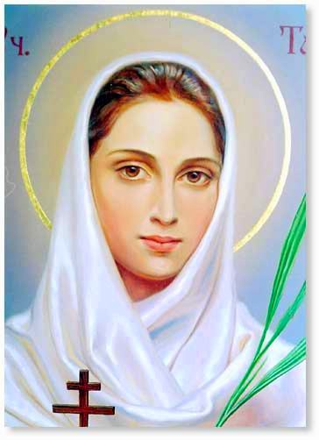
Жития святых
Мученица татиана

Slide 2
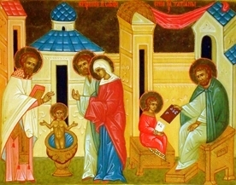
Рождение и крещение
Святая мученица Татиана родилась в древнем Риме в конце 2-го века от знатных родителей христиан. Свою дочь, святую Татиану, они воспитали в благочестии и страхе Божием и научил ее Божественному Писанию. Когда святая Татиана достигла совершеннолетнего возраста, она решила проводить жизнь свою и девстве и целомудрии, в посте и молитве.

Slide 3
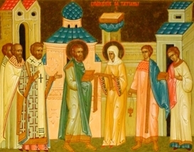
Римская диакониса
За свою добродетельную жизнь она сподобилась послужить Церкви: она была поставлена диаконисой и, подобно бестелесным ангелам, служила Богу и людям во плоти.
Обязанности диакониссы состояли в посещении больных женщин и уходе за ними, в приготовлении женщин ко крещению, в "служении пресвитерам при крещении женщин для благоприличия", в надзоре за назначенными для женщин входами в богослужебные собрания и т.п.

Slide 4
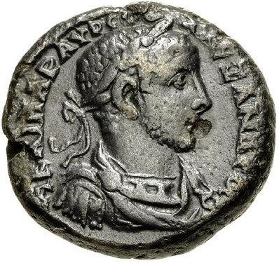
Александр Севир
В 222г. на Римом начал править Александр Севир. Ему было всего 16 лет. Его мать была христианка; от нее он научился почитать Христа, но в то же время он продолжал поклонялся римским богам.
Управление Римом было поручено некоторым членам совета; главным среди них был городской епарх Ульпиан, жестокий нравом и великий враг христиан. Эти советники разослали повеление, чтобы христиан понуждали поклоняться римским богам, угрожая им в случае неповиновения лютыми мучениями и даже смертью.

Slide 5
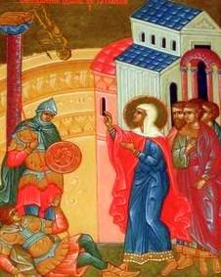
Начало исповедничества
В то время Татиана была схвачена язычниками и приведена в храм Аполлона. Ее хотели принудить поклониться этому идолу. Она же поклонилась истинному Богу, и вдруг произошло землетрясение: идол Аполлона упал и разбился, а языческий храм разрушился и придавил многих язычников и жрецов.
Дьявол, обитавший и идоле, с бежал от того места, причем все слышали вопль его и видели тень, пронесшуюся по воздуху.

Slide 6
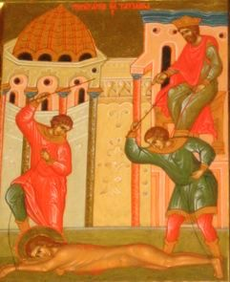
Избиение
Святую деву повлекли на суд и мучения. Сначала её били ее по лицу и терзали железными крючьями. Вскоре сами мучители изнемогли, ибо тело Татьяны было твердо как камень. Ангелы невидимо стояли около святой и наносили удары тем, кто мучил Татиану. Мучители взывали к беззаконному судье и просили его, чтобы он прекратил мучения, потому что они сами больше страдают, чем святая дева

Slide 7
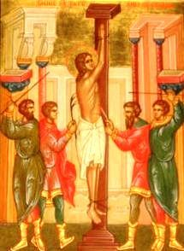
Великие муки
На следующий день святую Татьяну опять привели на суд, однако она предстала перед своим мучителем совершенно здоровой.
Судья приказал обнажить святую и бритвами резать ее. И когда стали резать, то из ран, вместо крови, истекало молоко, причем распространилось сильное благоухание. Затем ее крестообразно распростерли на земле и долгое время били палками.

Slide 8
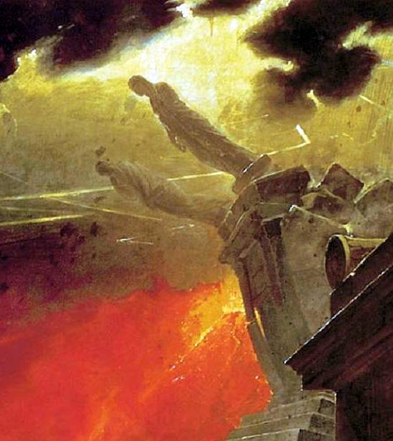
Храм богини Дианы
На следующий день Татиана опять предстала перед судьей здоровой и невредимой. Её тут же повели в храм богини Дианы. Бес, обитавший в статуе, увидев святую, возопил: «Горе мне, горе мне! Куда бежать мне от Твоего Духа, Боже Небесный, ибо огонь, возгорающийся со всех углов сего храма, гонит меня?».
Святая, ознаменовала себя крестным знамением и стала молиться. Вдруг раздался удар грома и заблистала молния: огонь, упавший с неба, попалил храм с идолом, жертвы, жрецов; множество из неверующих, опаленные молнией, замертво упали на землю.

Slide 9
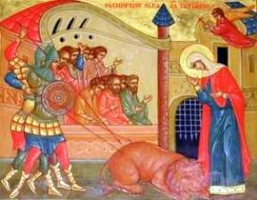
Покорный лев
На утро святую Татиану привели в цирк и выпустили на нее страшного льва, чтобы он растерзал святую. Но свирепое животное не коснулось святой. Лев ласкался к ней и покорно лизал ей ноги. Когда же льва хотели было увести обратно из театра в клетку, он внезапно устремился на одного знатного сановника, по имени Евмения, и растерзал его.

Slide 10
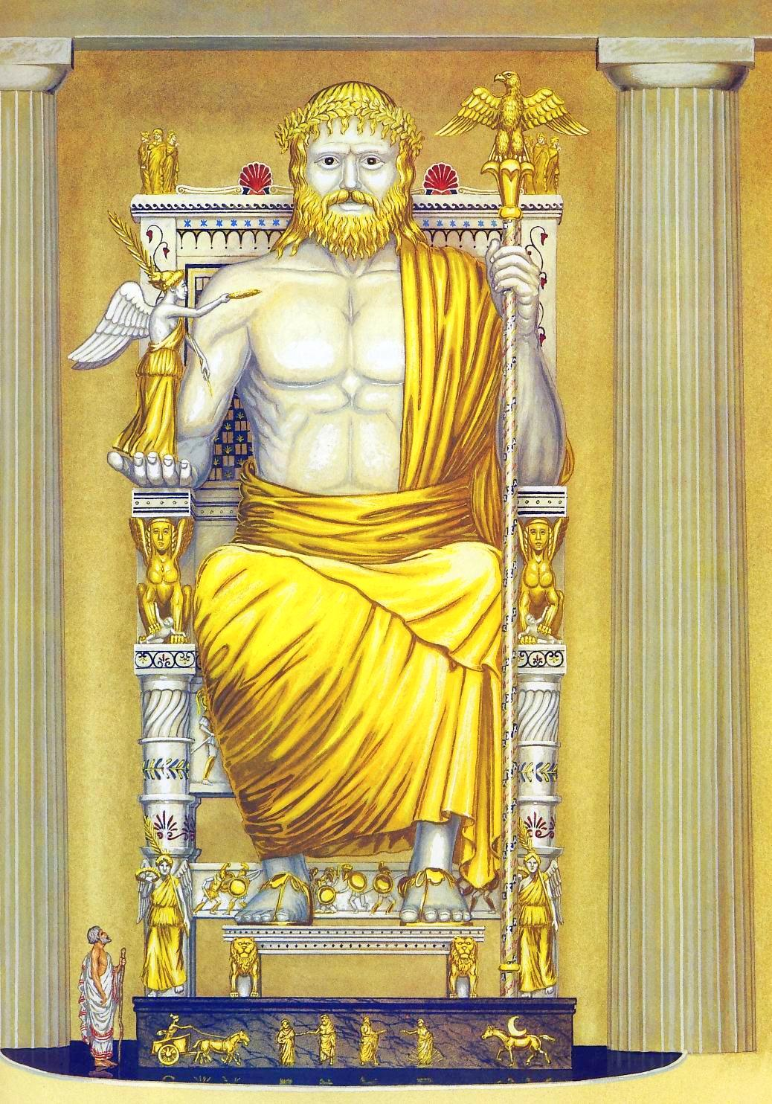
Падший Зевс
Судья думал что Татьяна является колдуньей, поэтому ей остригли волосы и заключили в храме Зевса. Безбожные думали, что святая никак не может более повредить их божеству, потому что с потерей волос она лишилась и силы волхвования.
Два дня провела святая заключенной в этом храме, молясь и прославляя истинного Бога. На третий день пришли в храм жрецы с народом, и увидели, что идол Зевса упал и разбился.

Slide 11
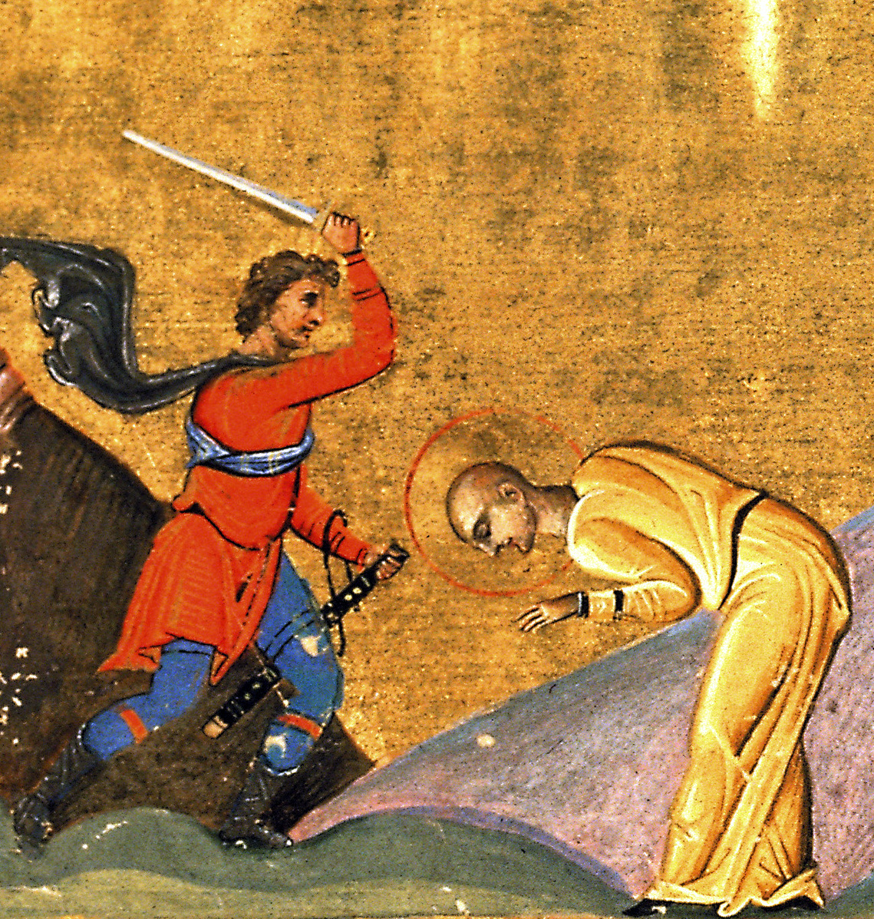
Мученическая смерть
Тогда ее привели к судье, который изрек ей смертный приговор, и святая Татиана была усечена мечом. Вместе с ней казнили отца ее, ибо узнали, что и он христианин. Но сначала мучители лишили его почетного звания, отняли у него все его имение.
Оба они сподобились от Господа получить венцы мученические от Христа Бога, Ему же слава во веки! Аминь.

Slide 12
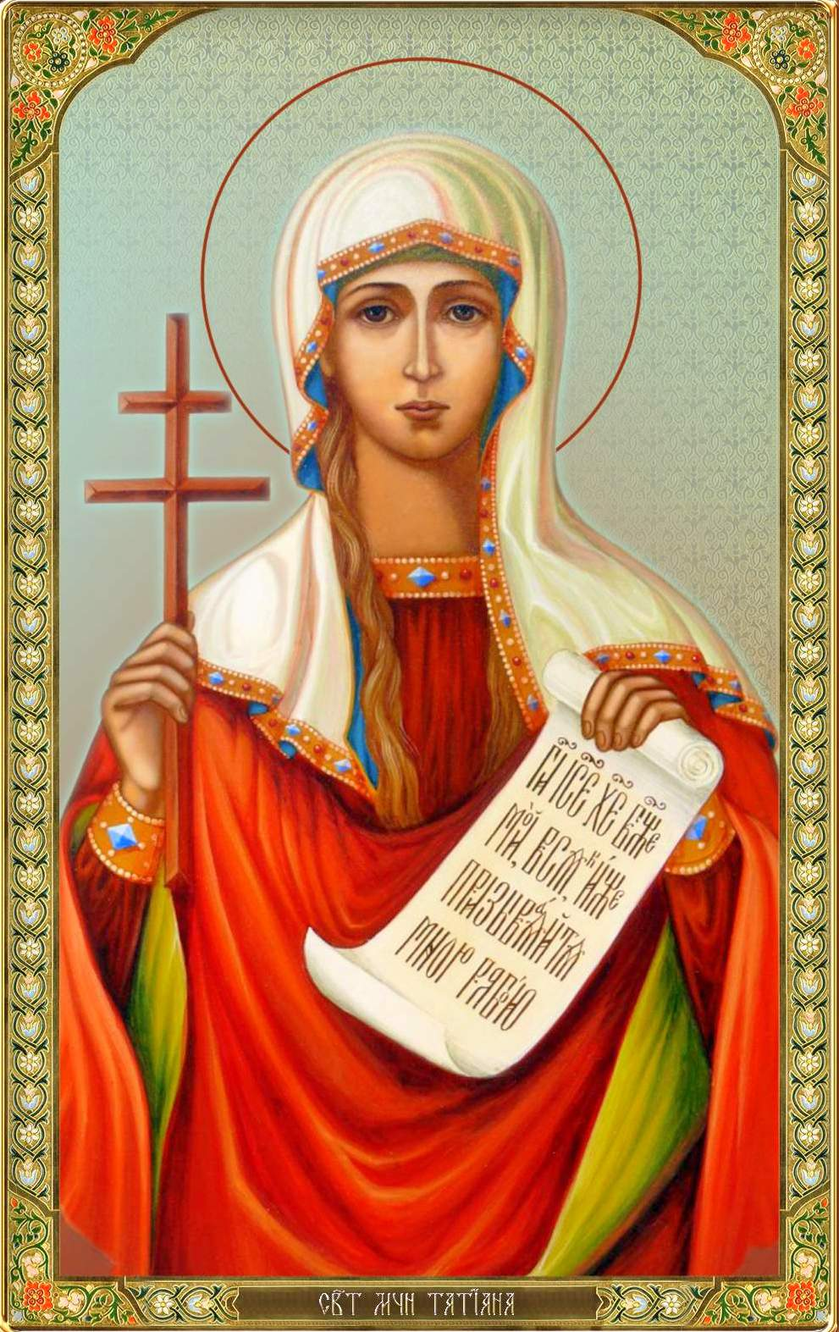
Тропарь мученице Татьяне глас 4-й
Агница Твоя, Иисусе, Татиана / зовет велиим гласом: / Тебе, Женише мой, люблю / и, Тебе ищущи, страдальчествую / и сраспинаюся и спогребаюся крещению Твоему / и стражду Тебе ради, / яко да царствую в Тебе и умираю за Тя, / да и живу с Тобою, / но яко жертву непорочную приими мя, с любовью пожершуюся Тебе: / тоя молитвами, // яко Милостив, спаси души наша.

Slide 13
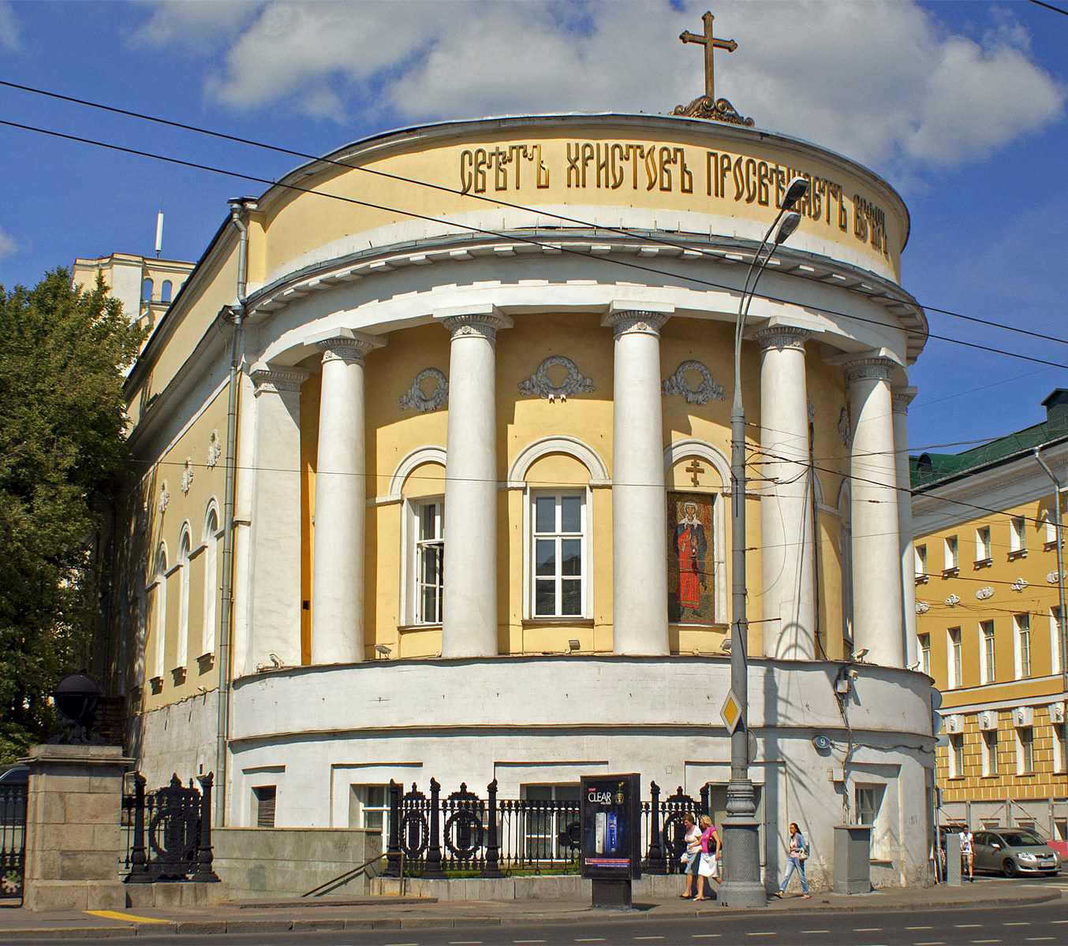
Храм мученицы Татианы
В 1837 г. при Московском Императорском Университете был освящен домовой храм в честь мученицы Татианы.
С той поры пошла традиция праздновать Татьянин день как праздник русской интеллигенции, культуры и просвещения.
Летом 1919 года Университетская церковь была закрыта. Крест был снят, святыни уничтожены, алтарь стал местом позорищных представлений.
24/25 января 1995 года в Татианинской церкви вновь зазвучали слова церковной молитвы, в самый день престольного праздника прихожанам храма преподал свое первосвятительское благословение Святейший Патриарх Алексий II.

Slide 14
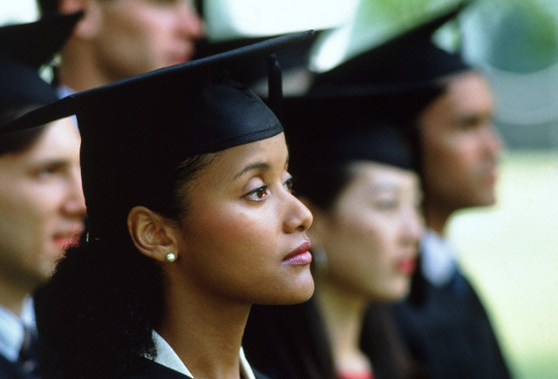
Викторина

Slide 15
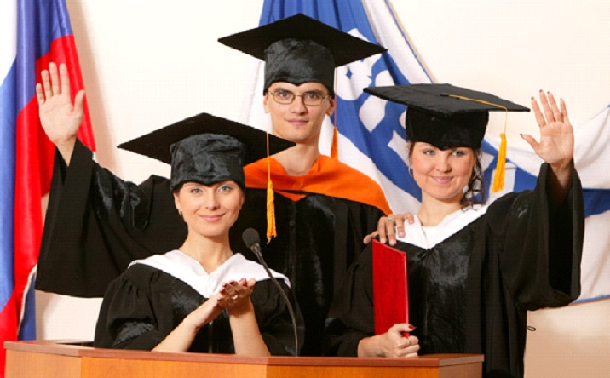
Вопрос № 1
Назовите год установления праздника Российского студенчества, Татьяниного дня.
а) 1757 г.
б) 1612 г.
в) 1755 г.
г) 1812 г.

Slide 16
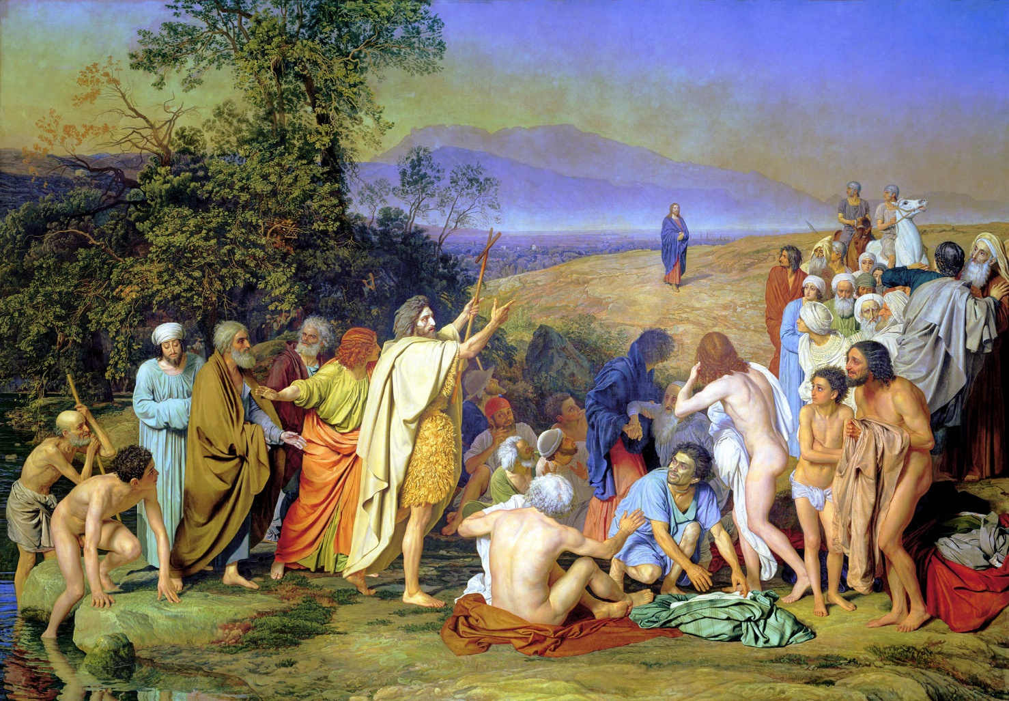
Вопрос № 2
Укажите автора картины «Явление Христа народу»
а) Врубель М. б) Иванов А. в) Суриков В. г) Айвазовский А.

Slide 17
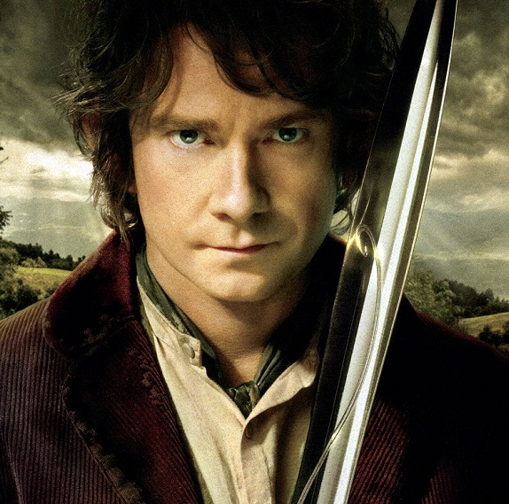
Вопрос № 3
Как называется книга, в которой автор назвал одну из глав крылатым выражением: «Из огня да в полымя».
а) Евгений Онегин.
б) Гарри Поттер. Дары смерти.
в) Хоббит, или Туда и Обратно.
г) Хроники Нарнии. Покоритель зари.
д) Из огня да в полымя. (А. Чехов)

Slide 18
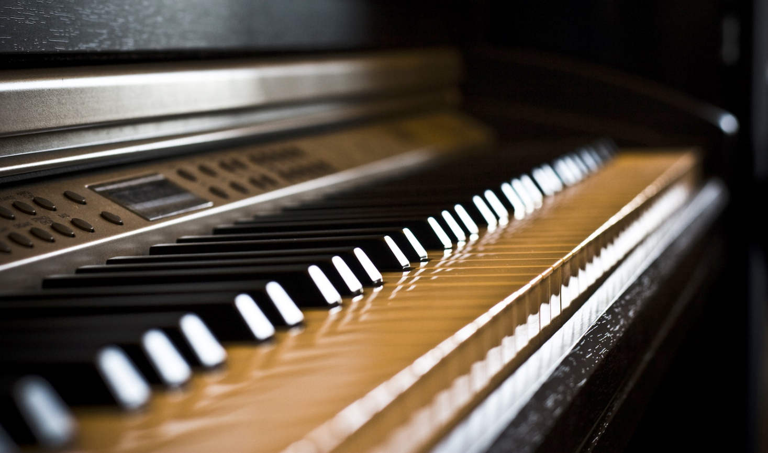
Вопрос № 4
Сколько клавиш на фортепиано?
а) 80 б) 77 в) 88 г) 109

Slide 19
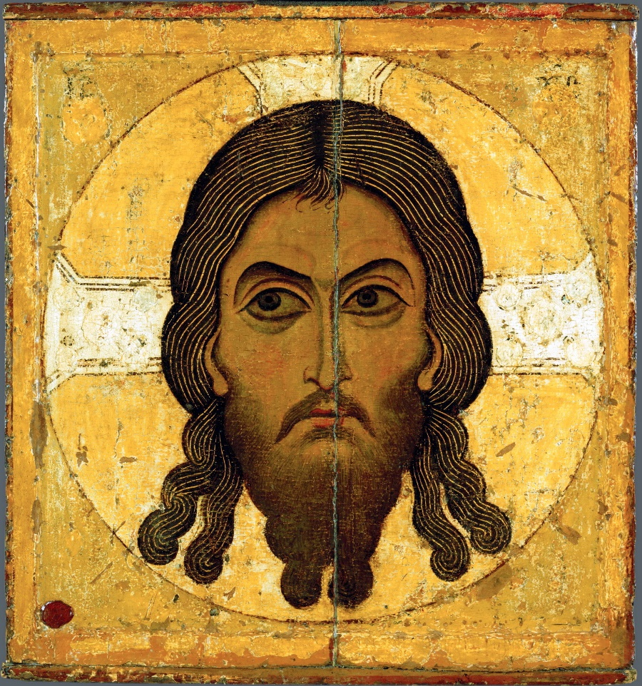
Вопрос № 5
Слово «икона» дословно переводится как…
а) доска б) образ в) первообраз г) святыня

Slide 20
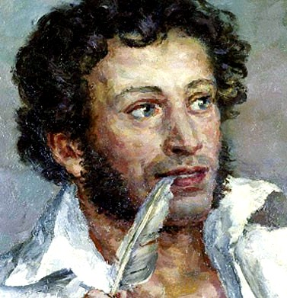
Вопрос № 6
Назовите автора стихотворения.
Пророк
Духовной жаждою томим, В пустыне мрачной я влачился, И шестикрылый серафим На перепутье мне явился. Перстами легкими как сон Моих зениц коснулся он. Отверзлись вещие зеницы, Как у испуганной орлицы….
а) А. Пушкин б) М. Лермонтов в) М. Ломаносов г) Ф. Достоевский

Slide 21
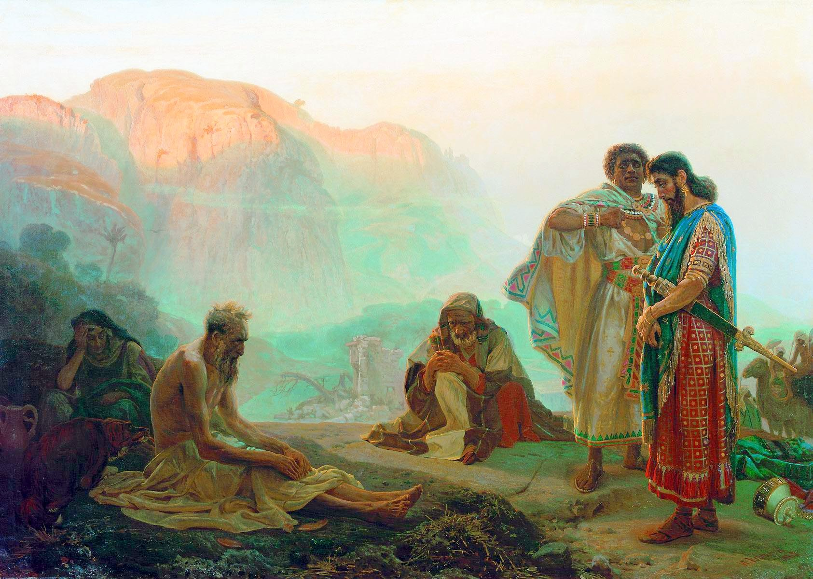
Вопрос № 7
Кто изображен на картине?
а) Авраам б) Ной в) Иов г) Моисей

Slide 22
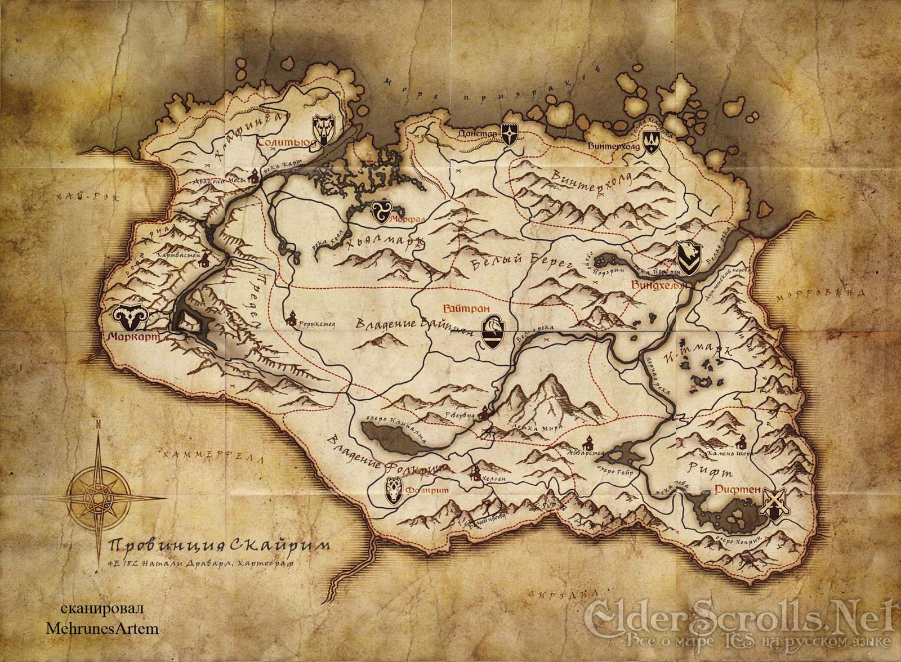
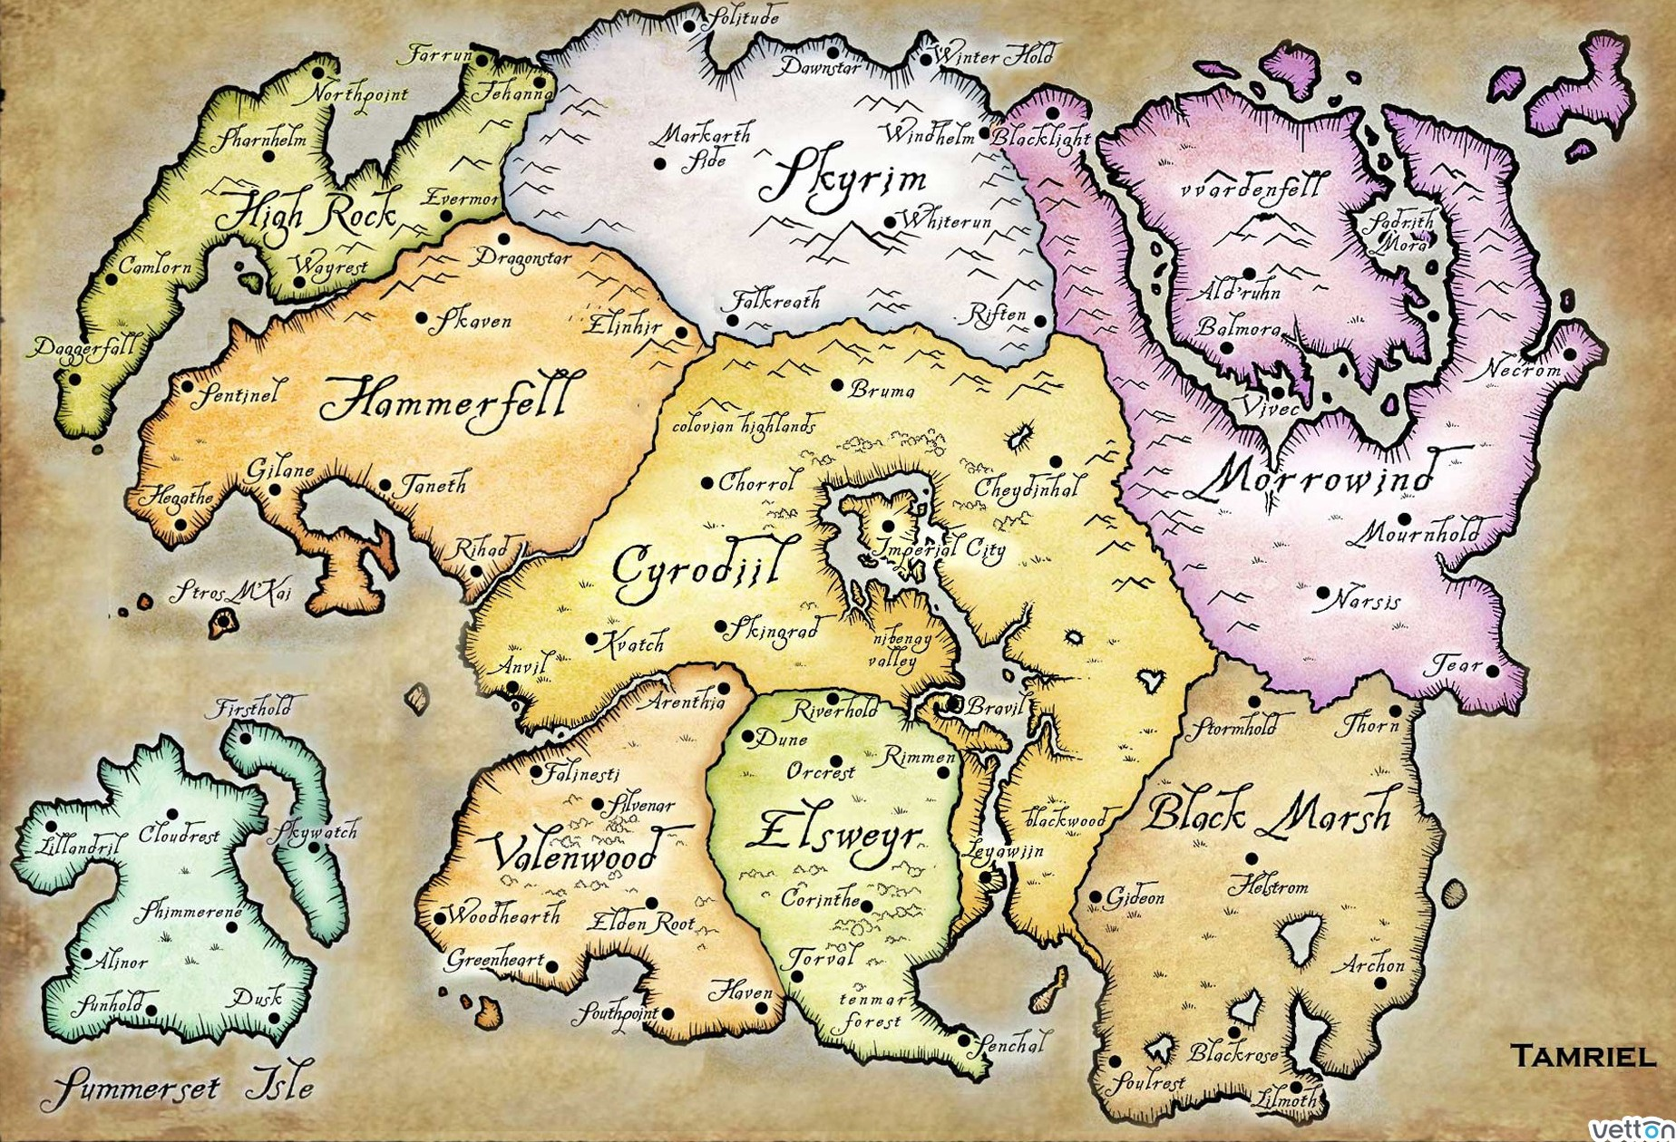
Вопрос № 8
«Skyrim» - это…
а) Название книги
б) Название комп. игры
в) Название фильма
г) Провинция Тамриеля
д) Мифический город

Slide 23
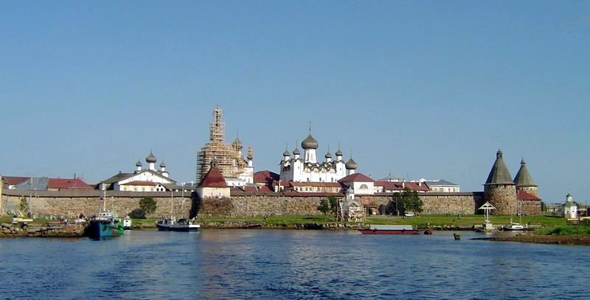
Вопрос № 9
Угадай монастырь по фотографии.
а) Троице Сергиева лавра б) Псково-печерский в) Соловецкий г) Абалацкий

Slide 24
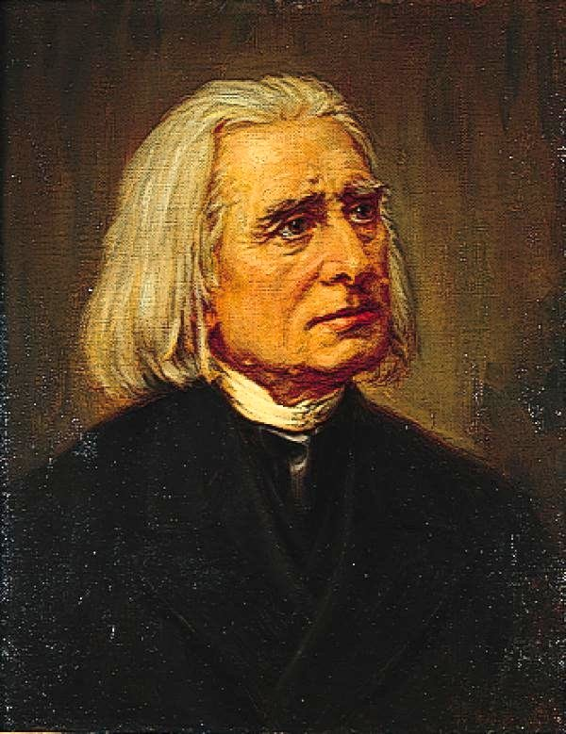
Вопрос № 10
Укажите автора композиции.
а) И. Бах б) П. Чайковский в) Л. Бетховен г) Ф. Лист

Slide 25
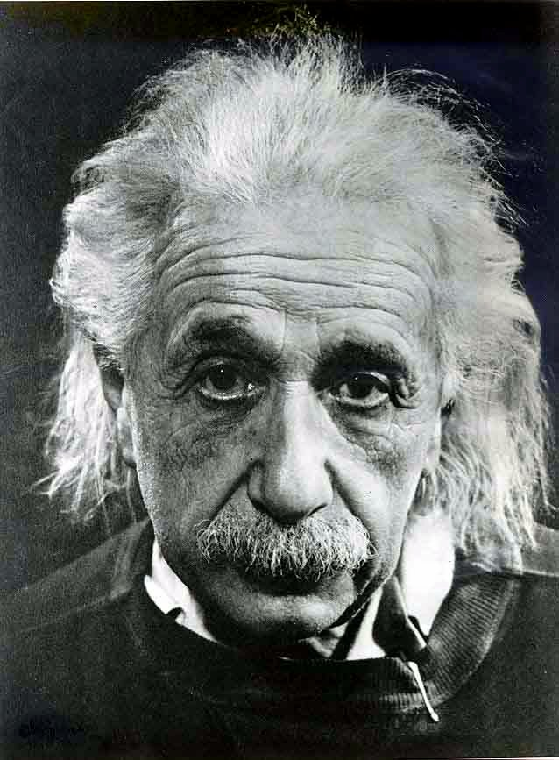
Вопрос № 11
Определите номер.
Одна знакомая дама просила Эйнштейна позвонить ей, но предупредила, что её пятизначный номер телефона из двух наборов цифр очень сложно запомнить…… «Запомнили? Повторите!»
Эйнштейн удивился: "Конечно, запомнил! Две дюжины, и 19 в квадрате!".
24-361

Slide 26
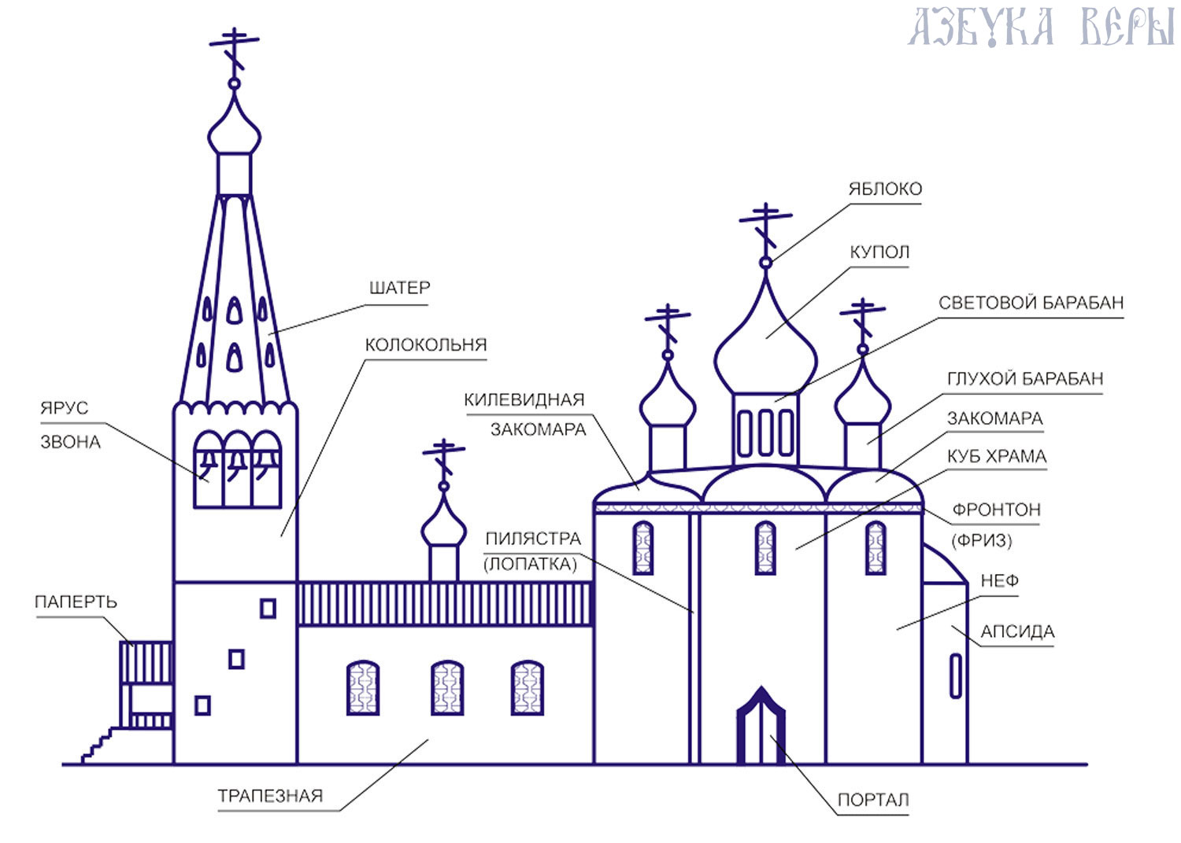
Вопрос № 12
Из скольких основных частей состоит храм?
а) Из 5
б) Из 16
в) Из 9
г) Из 3
д) Из 7

Slide 27
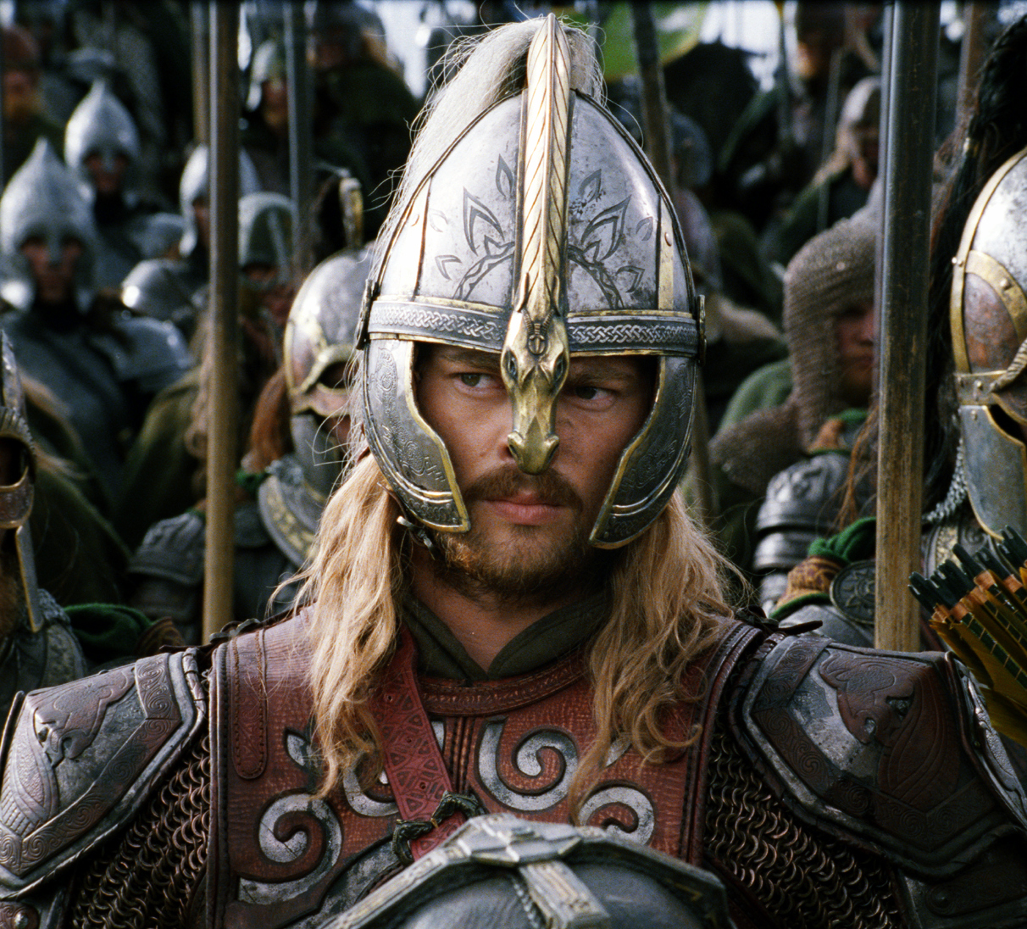
Вопрос № 13
Назовите имя персонажа.
а) Фёдор Сумкин
б) Боромир
в) Арагорн
г) Эомер
д) Фарамир
е) Теоден

Slide 28
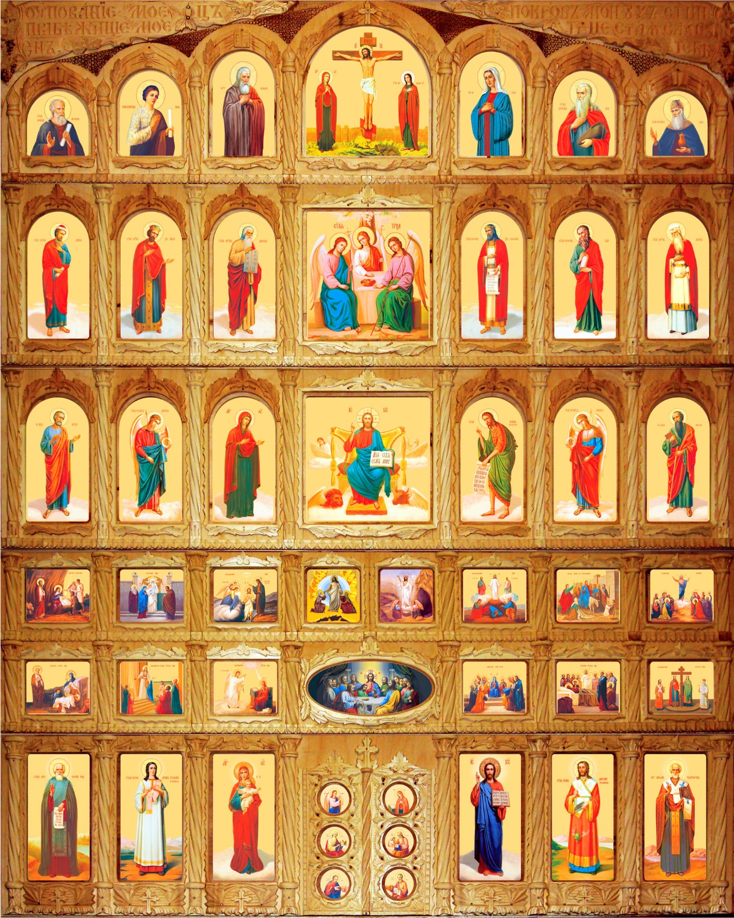
Вопрос № 14
Деисус с греч. «моление» - это…
а) икона Христа
б) греческое название колокольни
в) ряд икон в иконостасе
г) храм с двумя куполами
д) название молитвы

Slide 29
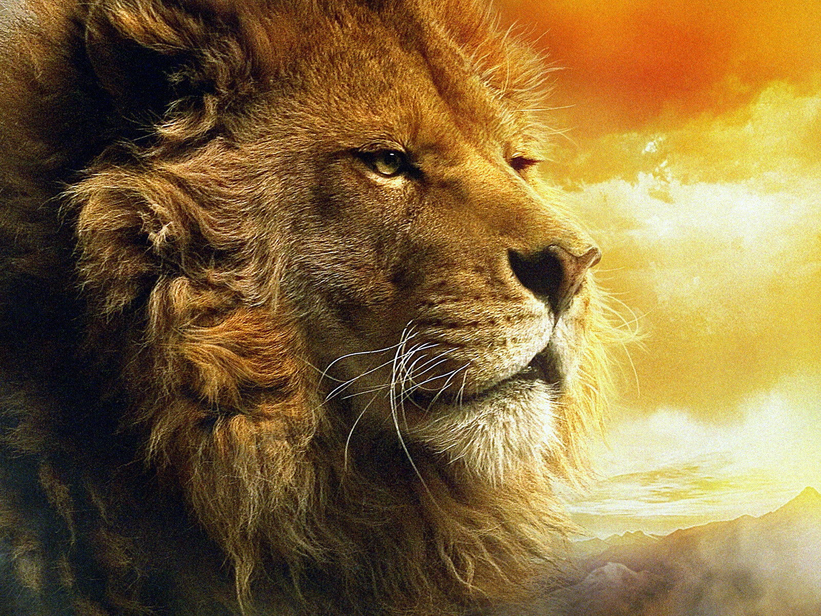
Вопрос № 15
Имя Великого Льва «Аслан» с тюркского переводится как…
а) Лев
б) Царь
в) Создатель
г) Сильный
д) Бог
е) Любовь

Slide 30
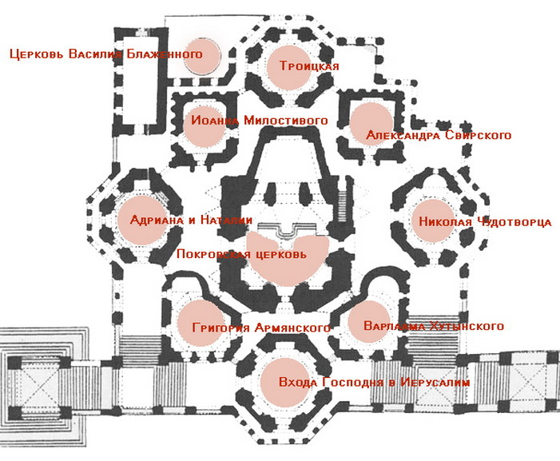
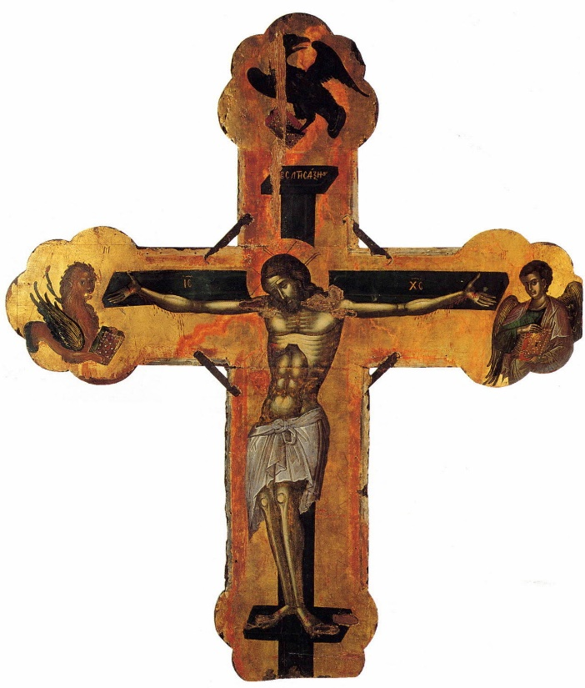
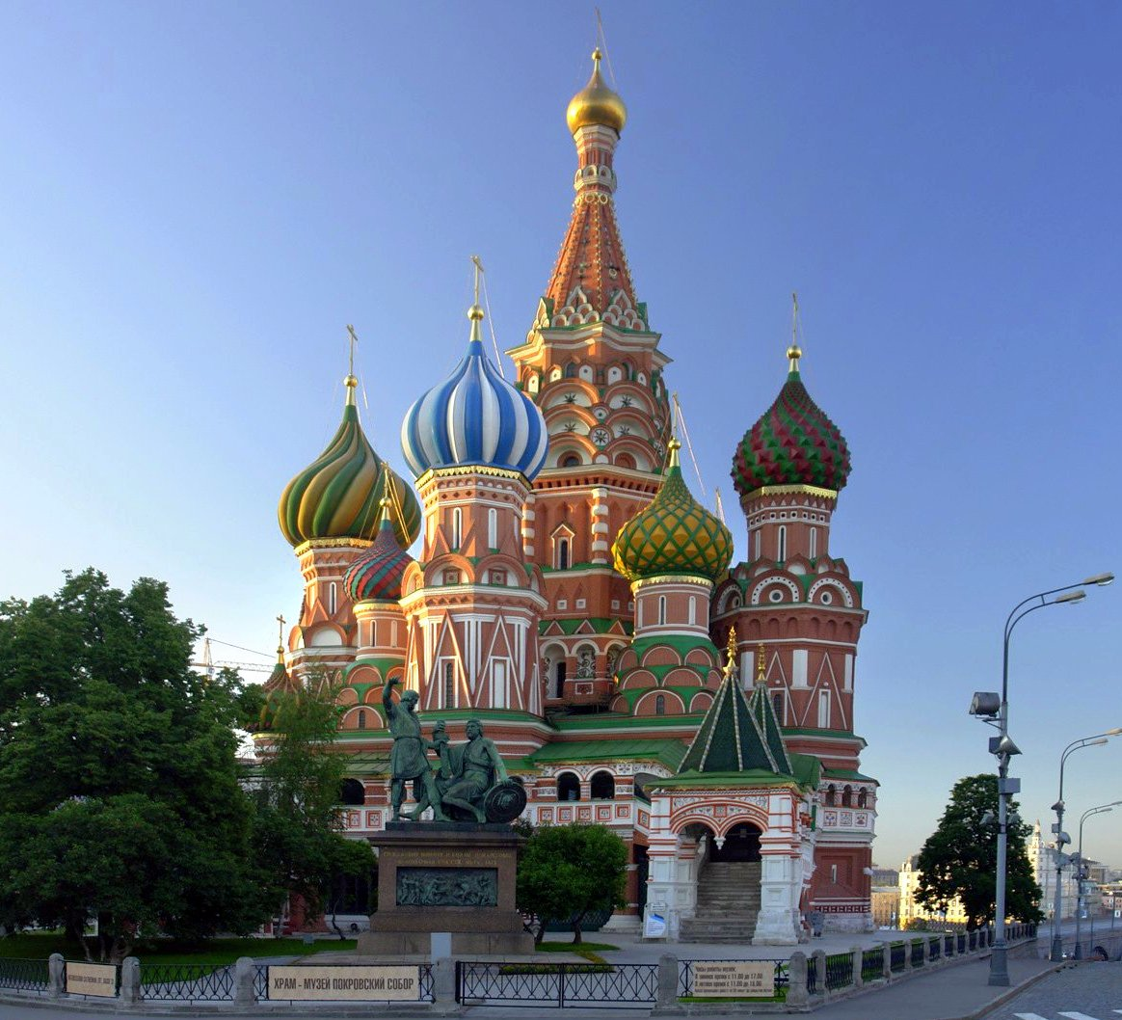
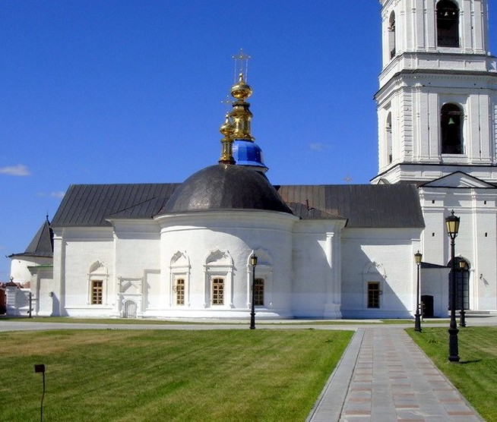
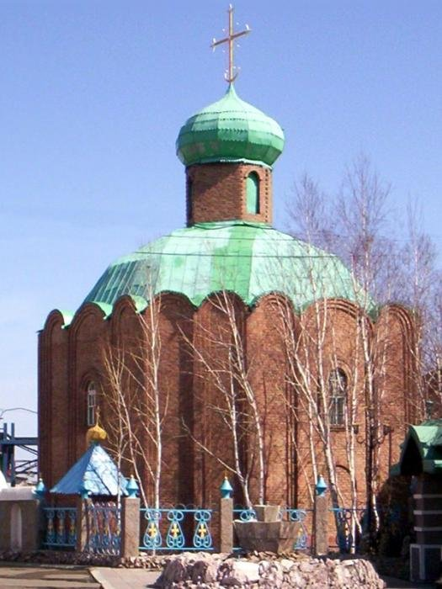
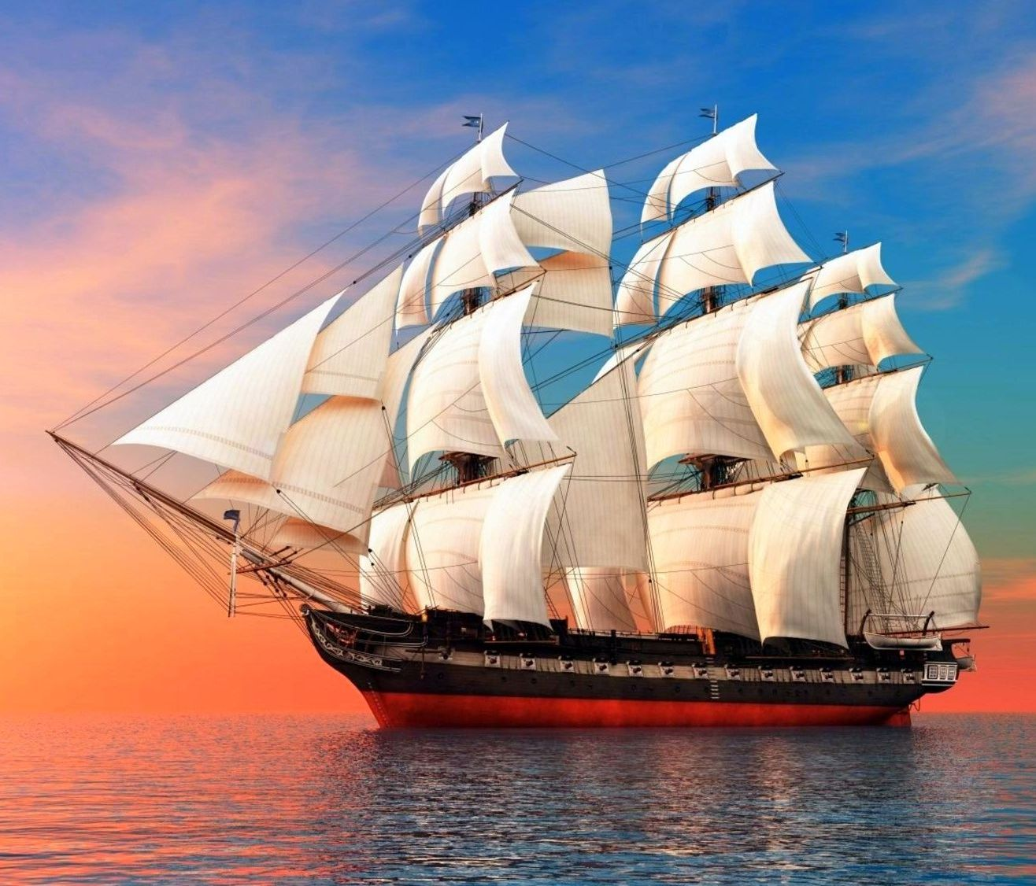
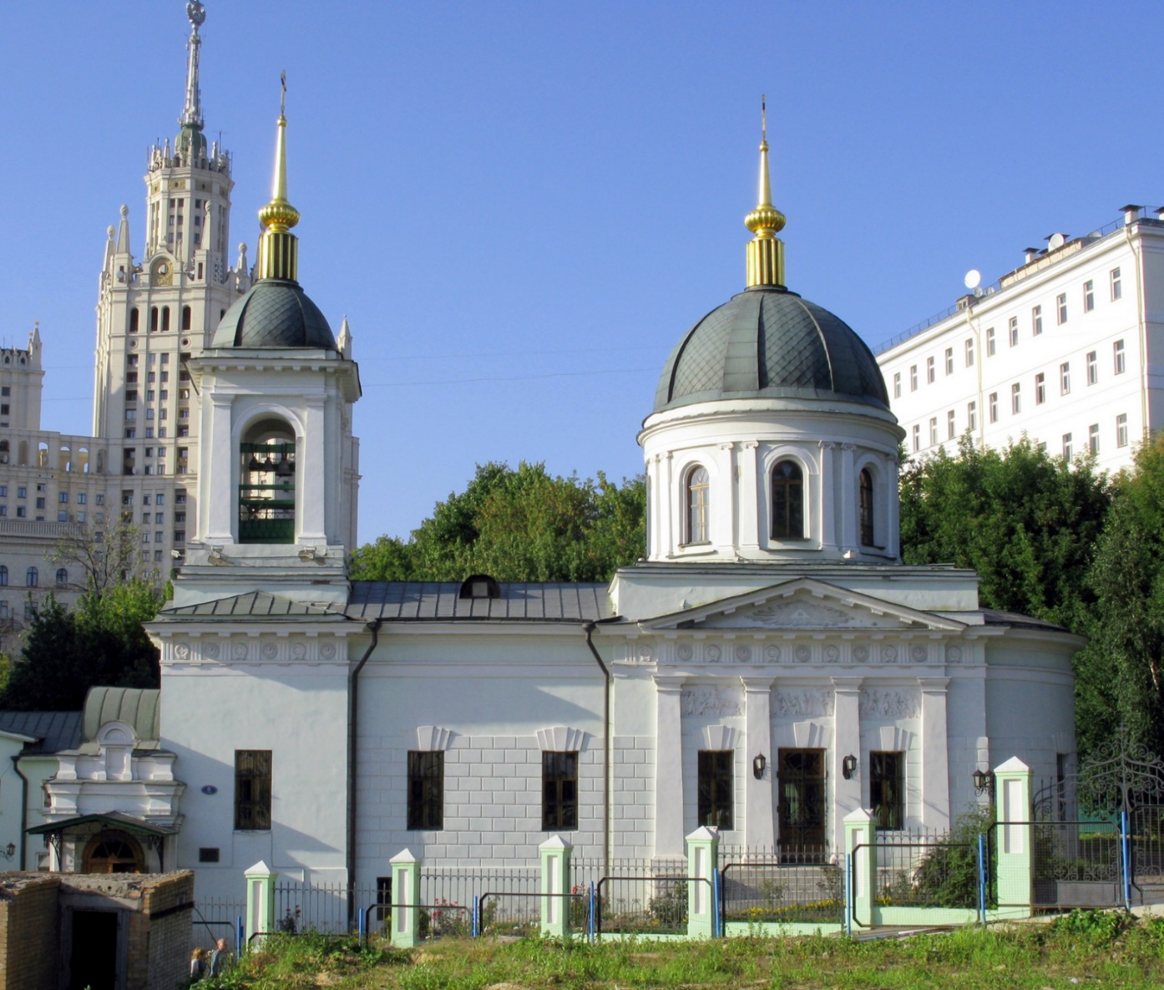
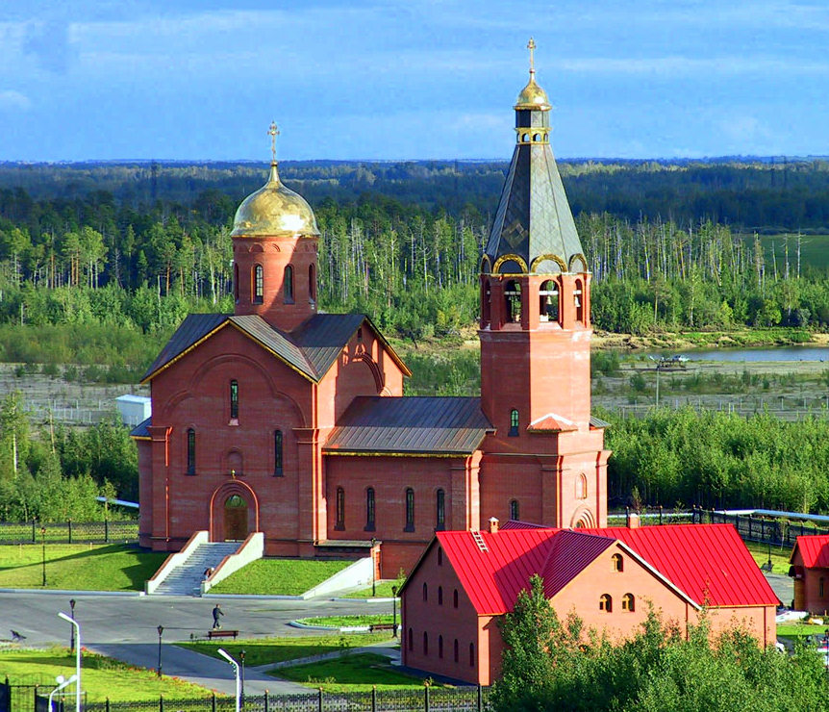
Вопрос № 16
Выберите фигуры, которые лежат в основе архитектурой формы храмов.
а) корабль
б) ромб
в) круг
г) квадрат
д) крест
е) овал
ж) звезда
З) конус

Slide 31
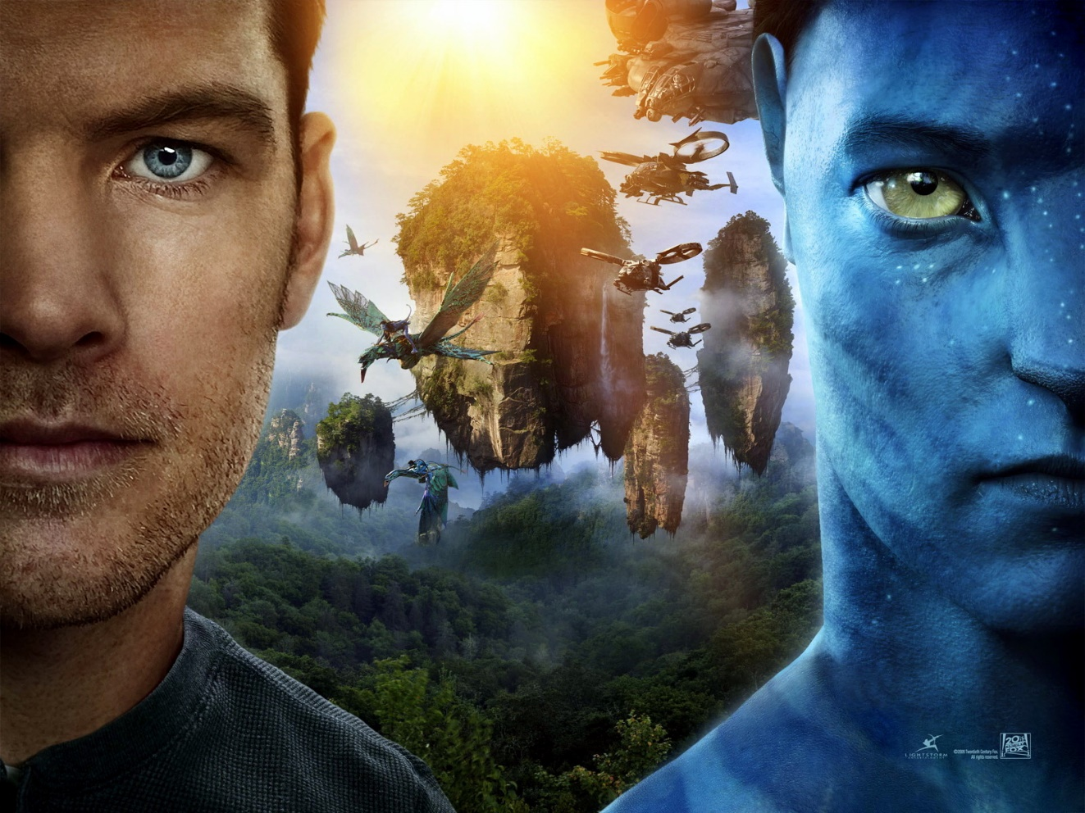
Вопрос № 17
Назовите самый кассовый фильм в истории кинематографа
а) Титаник
б) Железный человек 3
в) Аватар
г) Гарри Поттер. Дары Смерти 2.
д) Хоббит. Нежданное путишествие.
е) Хроники Нарнии. Покоритель зари.
ж) Мстители.
З) Сумерки. Сага. Рассвет.

Slide 32
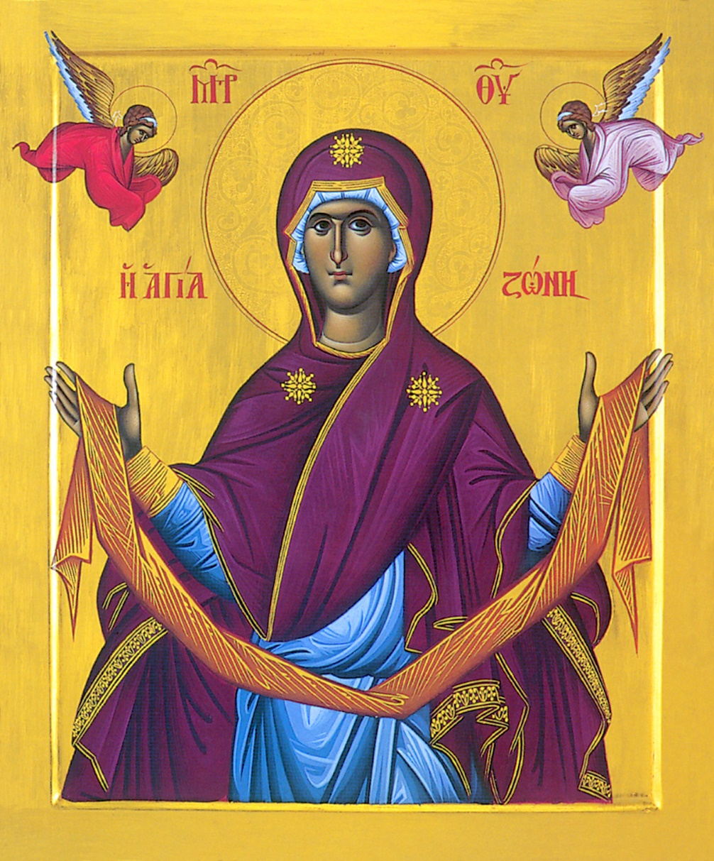
Вопрос № 18
Что обозначают звезды на иконах Божией Матери?
а) Пресвятую троицу
б) Приснодевство
в) Прошлое, настоящее, будущее
г) Просто являются украшением

Slide 33
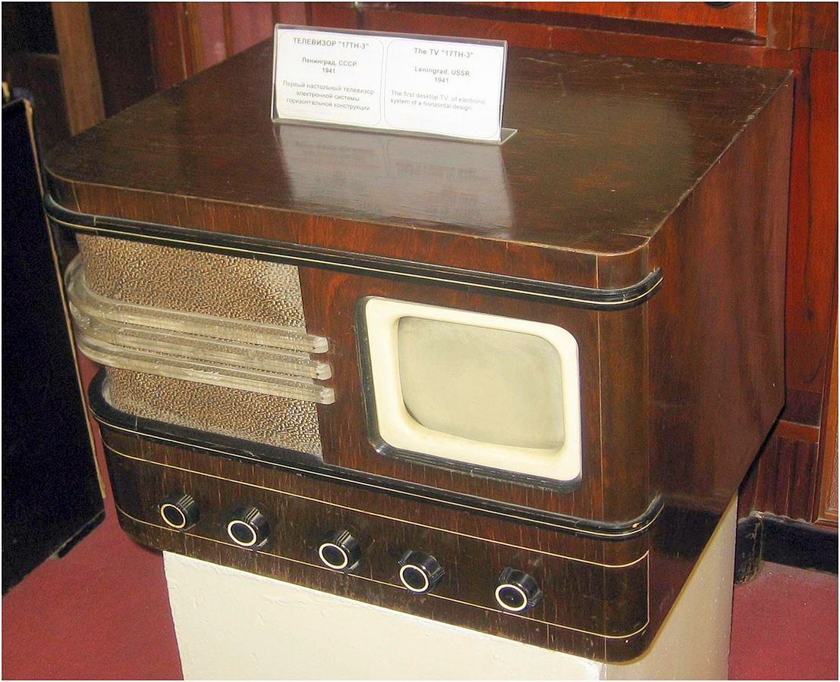
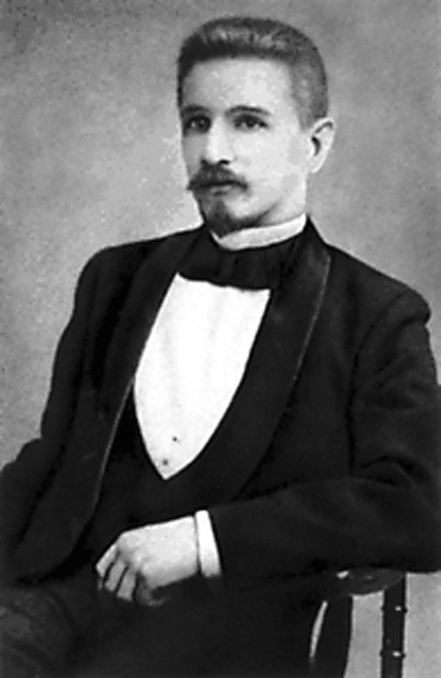
Вопрос № 19
Борис Львович Розин в 1911г. изобрел способ…
а) радиопередачи
б) видеопередачи
в) извлечения звука
г) проведения операций на мозге
д) деления атома

Slide 34
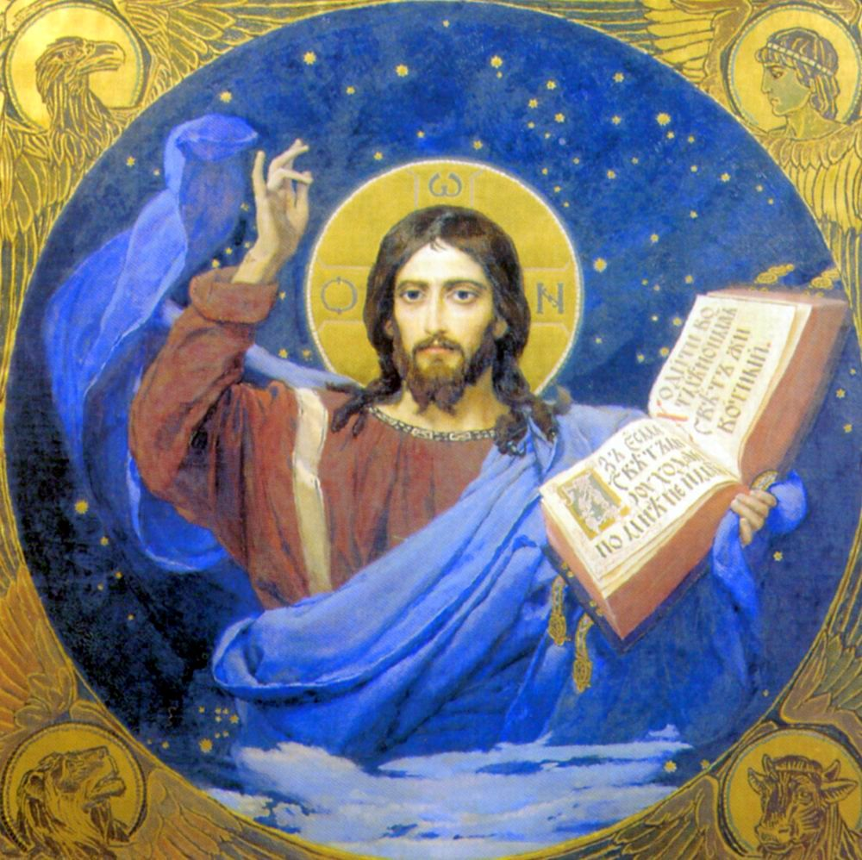
Вопрос № 20
Двойное имя «Иисус Христос» переводится как…
а) С нами Бог
б) Спаситель Мира
в) Сын Божий
г) Бог вседержитель
д) Бог Спаситель
е) Спаситель Мессия

Slide 35
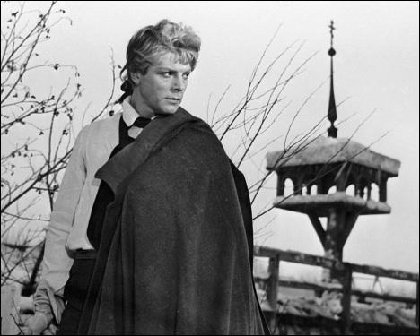
Вопрос № 21
Кем являлся провожатый П.А. Гринева во время бурана в рассказе А.С. Пушкина «Капитанская дочка»
а) крестьянином
б) беглым казаком
в) Емельяном Пугачёвым
г) рыбаком
д) тушинским вором
е) Алексеем Швабриным

Slide 36
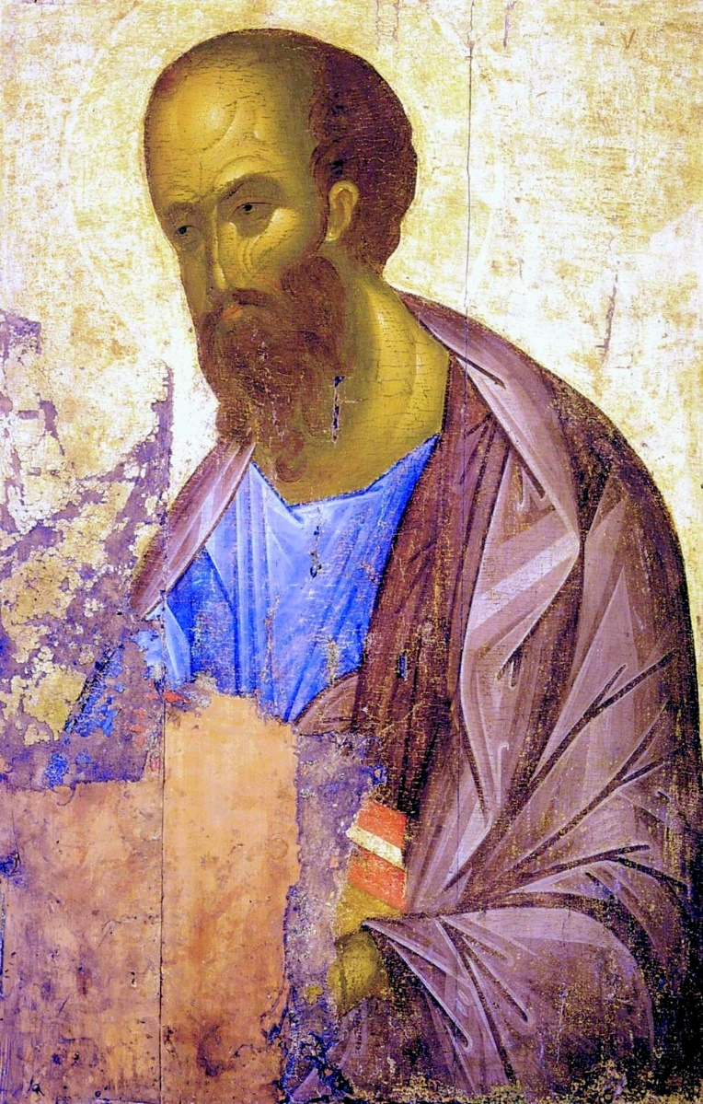
Вопрос № 22
Кем является апостол Павел?
а) апостолом из 12
б) апостолом из 70
в) избранным апостолом
г) помощником ап. Петру
д) наместник апостолов
е) местоблюститель

Slide 37
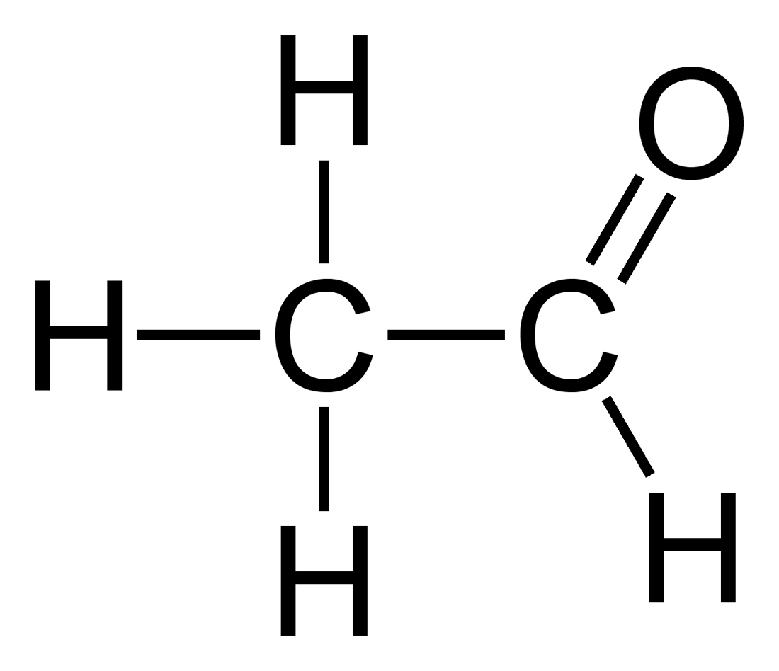
Вопрос № 23
Что это за вещество? (CH₃COOH)
а) бутан
б) метан
в) метил
г) этиловый спирт
д) серная кислота
е) уксусная кислота

Slide 38
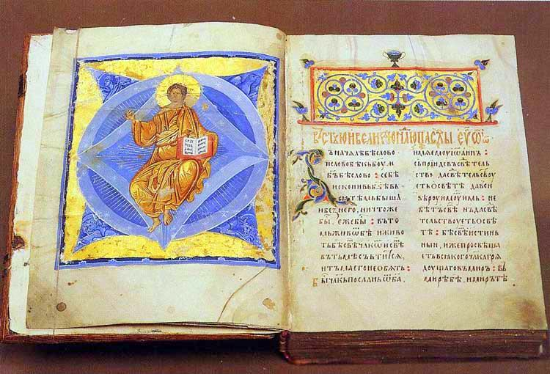
Вопрос № 24
С греч. слово «Евангелие» переводится.
а) крещение
б) благая весть
в) просвещение
г) апокриф
д) книги
е) Новый Завет

Slide 39
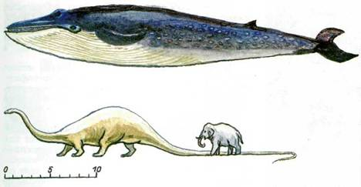
Вопрос № 25
Какое самое большое существо в мире?
а) слон
б) жираф
в) белая акула
г) голубой кит
д) кашалот
е) кальмар
?

Slide 40
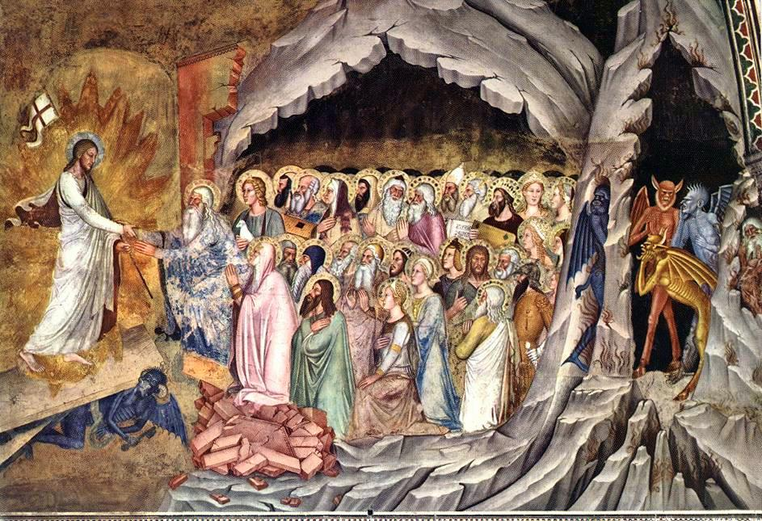
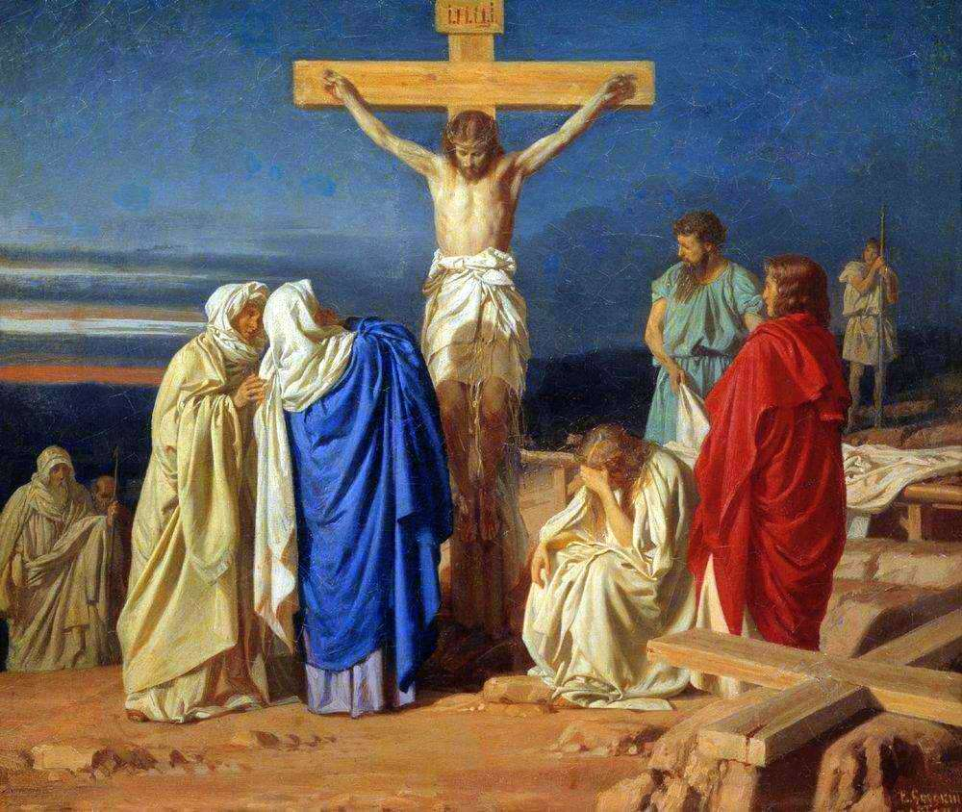
Вопрос № 26
Куда, после крестной смерти отправилась душа Иисуса Христа?
а) в ад
б) в Царство Небесное
в) осталась на земле
г) в Рай
д) в чистилище
е) он Бог, у Него не было души

Slide 41
Вопрос № 27
Какого поэта любил читать Кирсанов Николай Петрович в романе «Отцы и дети» И.С. Тургеньева?
а) А. Блока
б) В. Маяковского
в) М. Лермонтова
г) Л. Толстого
д) А. Пушкина
е) В. Шукшина

Slide 42
Вопрос № 28
Каким именем был крещен великий князь Владимир?
а) Алексей
б) Николай
в) Василий
г) Александр
д) Виктор
е) Андрей

Slide 43
Вопрос № 29
Какова глубина Марианской впадины?
а) 10 453 м.
б) 15 367 м.
в) 11 000 м.
г) 9 754 м.
д) 11 564 м.
е) 11 035 м.

Slide 44
Вопрос № 30
Какое песнопение поется во время Великого Входа на литургии?
а) «Херувимская песнь»
б) «Свете тихий»
в) «Ныне отпущаеши»
г) «Милость мира»
д) Тропарь
е) Величание

Slide 45
Вопрос № 31
Верите ли вы теперь в Бога?
а) ДА
б) НЕТ
в) 100% ДА

